Slide 1



P7 – IML
Développez une preuve de concept

Slide 2
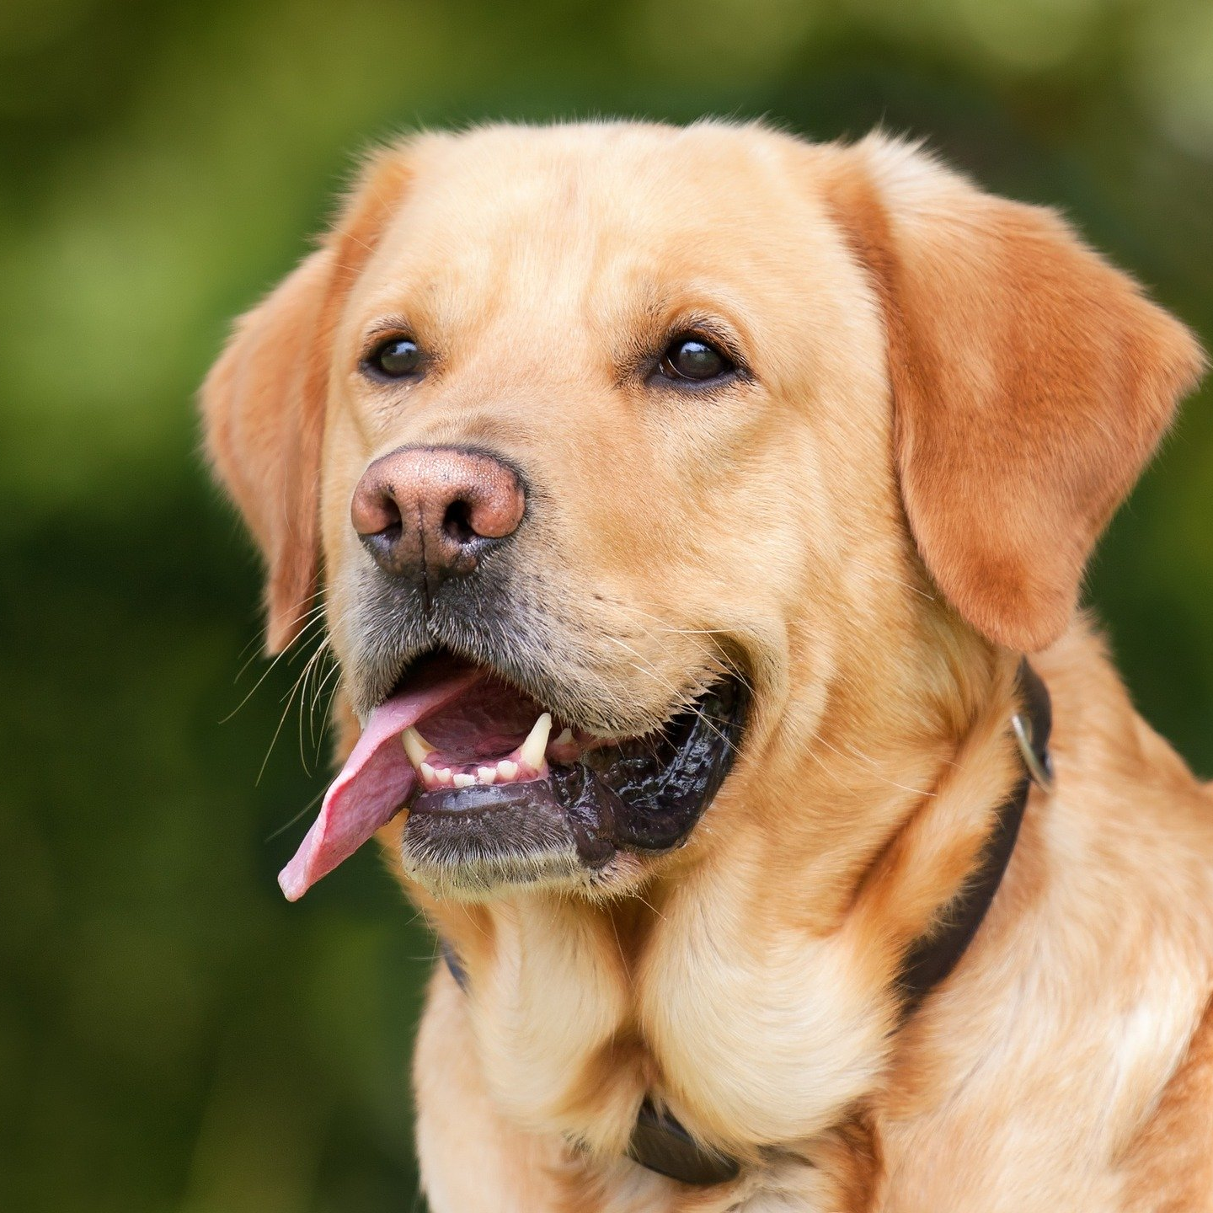


Sommaire
Introduction
Présentation de mon choix de projet
Le dataset
Qu’est-ce que l’algorithme YoloV3 et comment fonctionne-t-il ?
Mon prototype
Comparaison des performances
Les avancées récentes
Synthèse

Slide 3
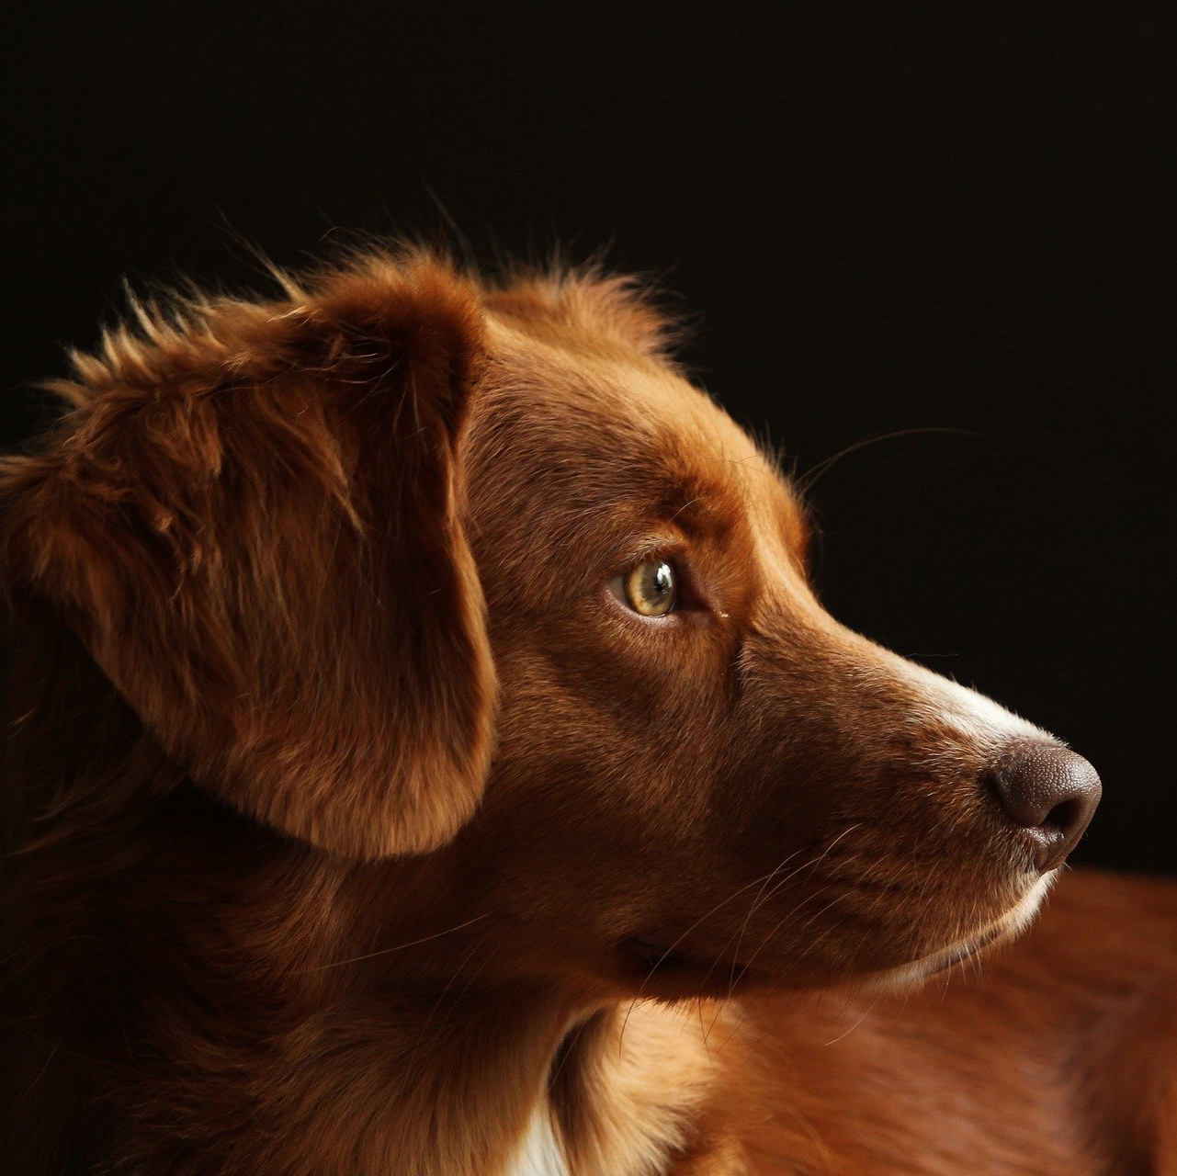
1. Introduction
Développez une preuve de concept
Veille thématique sur le machine learning
Être capable de monter rapidement en compétence sur une nouvelle thématique
Notre supérieur nous demande de trouver une méthode plus récente pour améliorer la méthode utilisée en production chez un client.
On doit choisir :
Un projet passé ou un autre jeu de données et une nouvelle thématique
Choisir un algorithme récent
L’utiliser sur les données
Comparer les performances de nos algorithmes
Notes:
Le domaine du machine learning, et plus généralement de la data science, évolue très rapidement. Il est donc important que de développer l’habitude de se tenir au courant des avancées dans le domaine en effectuant une veille thématique.
On doit aussi être capable de monter rapidement en compétence sur une nouvelle thématique, en sachant effectuer une recherche et mettre en pratique un nouvel algorithme de façon autonome (POC).
Notre supérieur nous demande de trouver une méthode plus récente pour améliorer la méthode utilisée en production chez un client.
Nous devons donc choisir un des projet déjà réalisé durant ce parcours Ingénieur Machine Learning (IML) ou éventuellement un autre jeu de données ainsi qu’une nouvelle problématique et choisir un algorithme récent, l’utiliser sur nos données et comparer les performances de ce nouvel algorithme avec une approche classique ou plus ancienne.

Slide 4
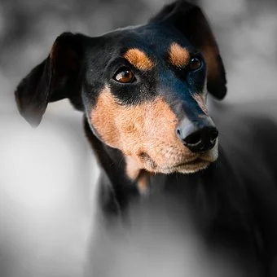
2. Présentation de mon choix de projet
Détection automatique d’objets dans des images.
Continuité du Projet 6 « Classez des images à l'aide d'algorithmes de Deep Learning »
Quelques humains, chats ou plusieurs chiens sont présents dans les images du dataset.
On va donc tenter de:
détecter la présence ou non d’un ou plusieurs chiens dans les images du dataset
les encadrer
recadrer les images
Utilisation de You Only Look Once (YOLO)
Notes:
La thématique choisie est la détection automatique d’objets dans des images.
Ce projet viens en continuité du Projet 6 « Classez des images à l'aide d'algorithmes de Deep Learning » dans lequel nous avions réalisé un algorithme de détection de la race du chien sur une photo grâce, en autre, à une approche de transfer learning, c’est-à-dire en utilisant un réseau de neurones déjà entraîné, et en le modifiant pour répondre à notre problème.
L’idée de ce projet part du constat de la présence de quelques humain, de quelques chats ou de plusieurs chiens dans les images du dataset du Projet 6. On va donc tenter de détecter la présence ou non d’un ou plusieurs chiens dans les images du dataset, les encadrer et enfin recadrer les images afin de n’avoir que le ou les chien(s) présent sur les photos.
La méthode utilisée est l’algorithme de détection d’objet YOLO (You Only Look Once) dans sa 3eme version. C’est l'un des algorithmes de détection d'objets le plus rapides et, nous avons 20580 images à traiter, sa rapidité est un véritable atout.

Slide 5
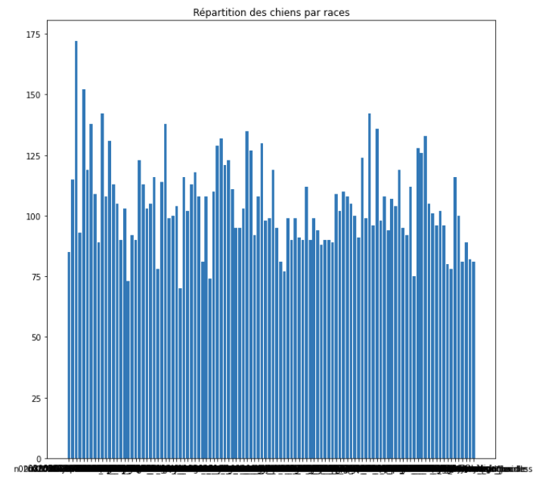
3. Le dataset
Données initiales :
20580 images
120 races de chiens
Création de 3 dossiers train, test et val. Ils sont équilibrés sur les races grâce à 2 train-test-split.
Resize en (150,150)
Utilisation d’ « ImageDataGenerator » adaptés aux modèles
J’ai choisi de conserver les races de chiens ayant au moins 70 chiens dans le training set pour mes nouvelles données

Slide 6
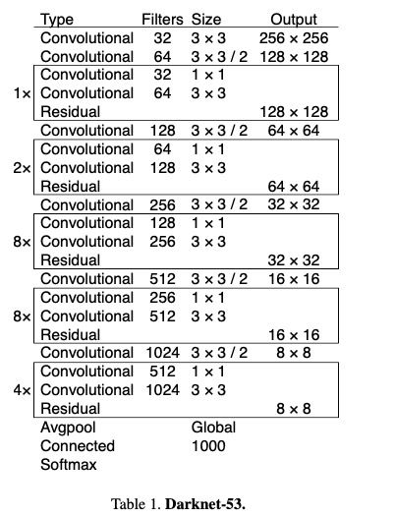
3. Qu’est-ce que l’algorithme YoloV3 et comment fonctionne t’il ?
You Only Look Once (YOLO) est un algorithme de détection d’objets connu pour sa grande précision et sa rapidité.
Réseau de neurones convolutif unique
Il est uniquement composé de couches de convulution (53)
3 outputs
en sortie : « features maps »
YOLOv3 réduit la taille des images d’un facteur 32, appelé la stride du réseau. Le réseau de neurones prend des images de 416*416 pour fournir une feature map de taille 13*13 .
Notes:
You Only Look Once (YOLO) est un algorithme de détection d’objets connu pour sa grande précision et sa rapidité.
YOLOv3 est un réseau de neurones convolutif (CNN) unique, il est uniquement composé de couches de convolution, il y en a 53. La détection d’un objet peut être faite à 3 échelles différentes grâce à 3 outputs.
En sortie de celui-ci on trouve des « features maps », des boxes contenant les objets détectés ainsi que les probabilités associées aux boxes à l’aide de la régression logistique. Si des boxes se chevauchent, on garde seulement celle qui a le score d’objectivité le plus élevé.
YOLOv3 réduit la taille des images d’un facteur 32, appelé la stride du réseau. Le réseau de neurones prend des images de 416*416 pour fournir une feature map de taille 13*13 .

Slide 7
3. Qu’est-ce que l’algorithme YoloV3 et comment fonctionne t’il ?
YOLOV3 divise l'image en régions et prédit les cadres de délimitation et les probabilités pour chaque région
YOLOV3 analyse l’image qu’une seule fois sans la parcourir
Il ne coulisse pas sur l’image mais l’analyse globalement
1000 fois plus rapide que R-CNN et 100 fois plus rapide que Fast R-CNN.
Notes:
Ce réseau de neurones convolutif YOLOV3 divise l'image en régions et prédit les cadres de délimitation et les probabilités pour chaque région.
YOLOV3 ne parcours pas l’image en coulissant le long de celle-ci comme les autres algorithmes de détection d’objets mais il l’analyse dans sa globalité. Il analyse donc une image qu’une seule fois avant de donner un résultat, cela le rend bien plus rapide, plus de 1000 fois plus rapide que R-CNN et 100 fois plus rapide que Fast R-CNN.

Slide 8
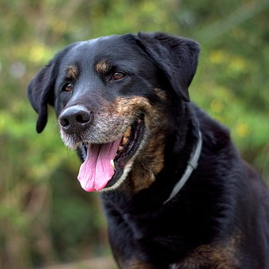
5. Mon prototype
On importe :
« yolov3.weights », « yolov3.cfg » et les classes
On créé une fonction « detect_and_crop » qui :
Vérifie si un ou plusieurs chiens sont détectés sur l’image
Récupère les coordonnées des boxes contenants les chiens en calculant les délimitations
Vérifie que les boxes ont au moins une shape de (150,150,3) pour conserver les images les plus qualitatives
Enregistre l’image du premier chien dans un nouveau fichier image dans le sous fichier de la race auquel le chien appartient.
Puis on enregistre les suivants si il y en a
Notes:
On importe "yolov3.weights", "yolov3.cfg" ainsi que les classes pouvant être détectées.
On créé une fonction « detect_and_crop » permettant de détecter le ou les chien(s) présent(s) sur une image et de rogner les images autour des chiens détectés.
Le début du code utilisé provient du site « pysource.com ».

Slide 9
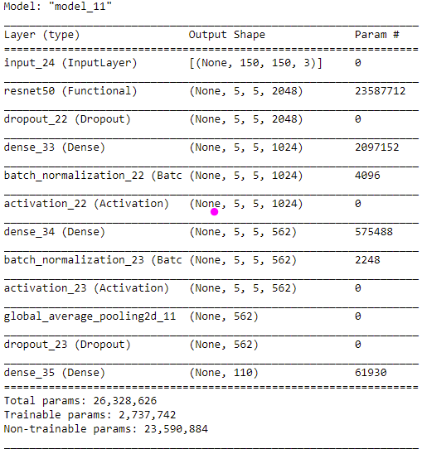
5. Mon prototype
Le modèle :
ResNet50()
2 couches de convolutions, BatchNormlization et 2 dropouts
Optimizer : Nadam
Loss : categorical_crossentropy
Metrics : accuracy

Slide 10
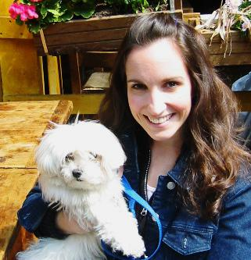
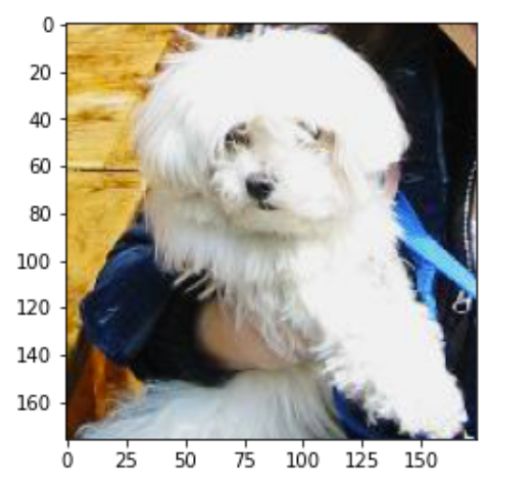
5. Mon prototype
Exemple Avant: Après:

Slide 11
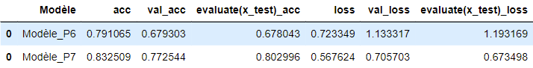
6. Comparaison des performances
Notes:
On constate que, l’accuracy sur nos données test de l’ancien modèle est de 67,8% contre 80,2% pour notre nouveau modèle dont les images ont été traité avec YOLOV3 soit une augmentation d’environ 12,4%.

Slide 12
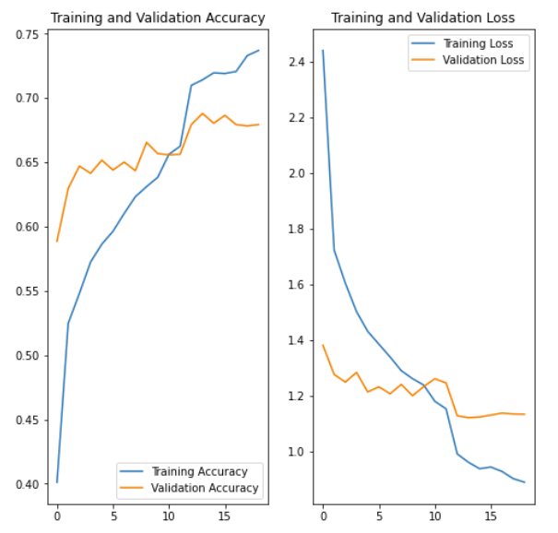
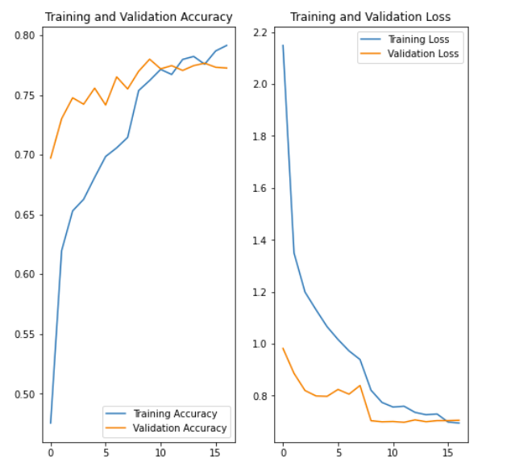
6. Comparaison des performances Modèle P6 Modèle P7

Slide 13
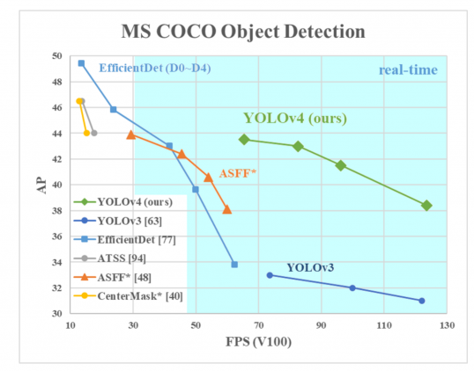
7. Les avancées récentes
L’algorithme le plus récent est l’algorithme YOLOV5.
YOLOV3 VS YOLOV4 :
AP + 10 %
FPS + 12 %
+ 1 couche de convolution
Performances très proches pour détecter les objets en premier plans et or vidéos
Notes:
L’algorithme le plus récent est l’algorithme YOLOV5 mais je parlerais ici de YOLOV4, car la 5eme version étant très jeune, bons nombres d’articles la voie comme controversée.
Par rapport à YOLOV3, l’AP (précision) de YOLOV4 et sa FPS (cadence d'images par seconde) sont respectivement améliorées de 10 % et 12 %. Une couche de convolution a été ajouté au model.
Les deux versions sont très proche et, pour mon projet, j’ai choisi YOLOV3 car j’ai facilement compris comment l’utiliser. De plus, pour détecter des objets en premier plan et or vidéo, les deux algorithme ont des résultats sensiblement identiques.

Slide 14
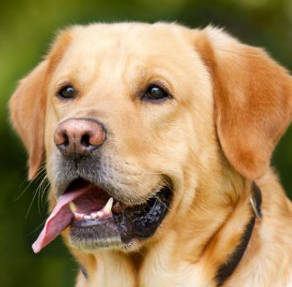
7. Synthèse
Nous avons trouvé une méthode plus récente pour améliorer notre réseau de neurones du P6.
Les résultats ont augmenté de 12,4%.
L’algorithme YOLOV3, utilisé pour détecter les chiens pour prétraiter le dataset avant le CNN Resnet50 a bien permis d’améliorer nos résultats.

Slide 15
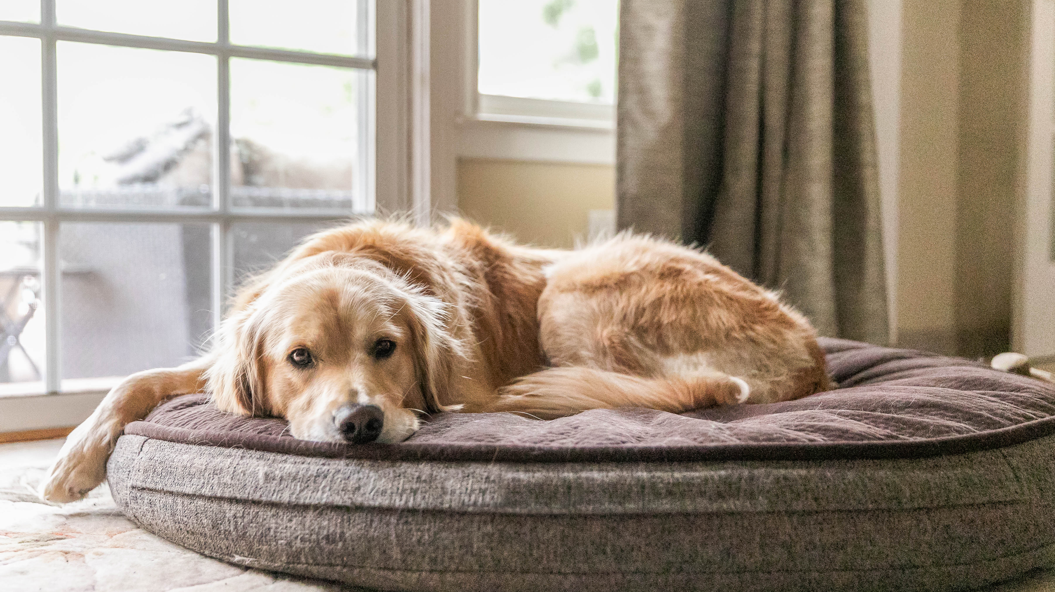
MERCI

